Slide 1
Соотношение знаниевого и деятельностного компонентов в содержании урока по учебному предмету “Человек и мир”

Slide 2





Slide 3
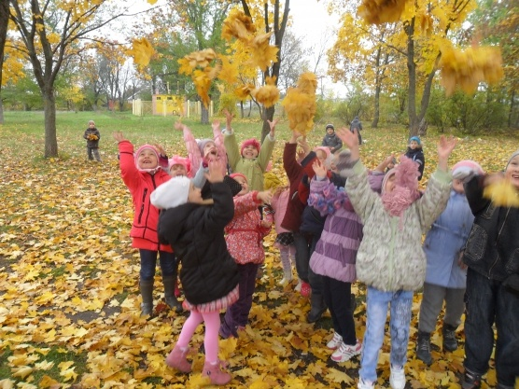

Slide 4
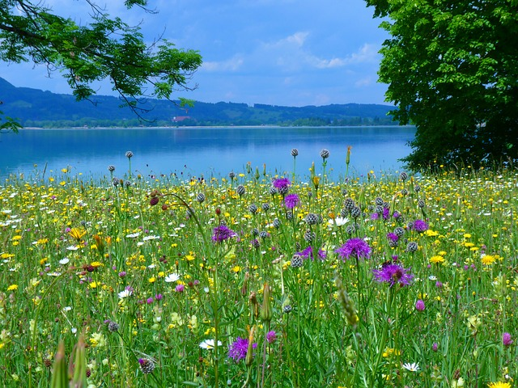

Slide 5
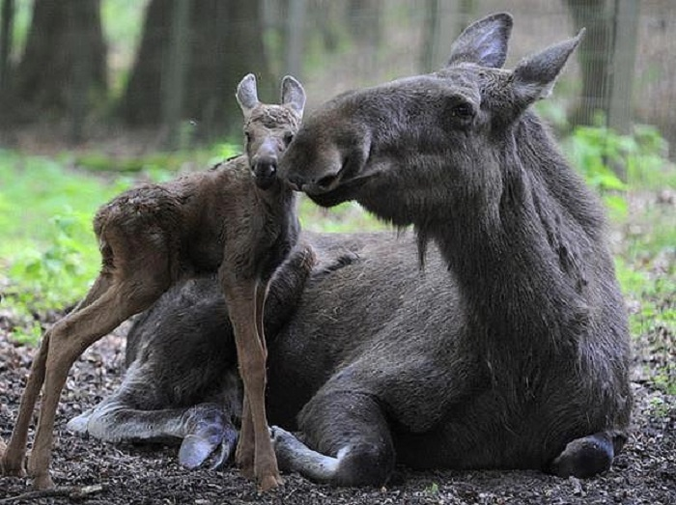

Slide 6
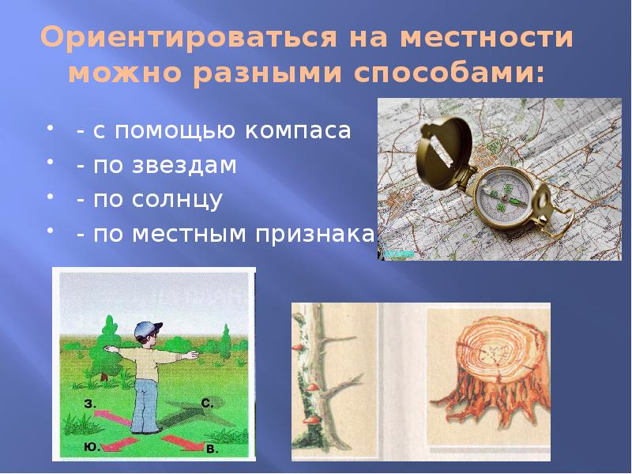

Slide 7


Slide 8
Задания, формирующие знаниевый компонент:
воспроизводить по памяти, узнавать;
определять;
приводить примеры;
описывать;
демонстрировать знания об использовании приборов и материалов, методов и процедур

Slide 9
Задания, направленные на применение знаний
в опыте деятельности
сравнивать, противопоставлять, классифицировать;
использовать модели;
связывать, соотносить;
интерпретировать информацию;
находить решения;
объяснять;

Slide 10
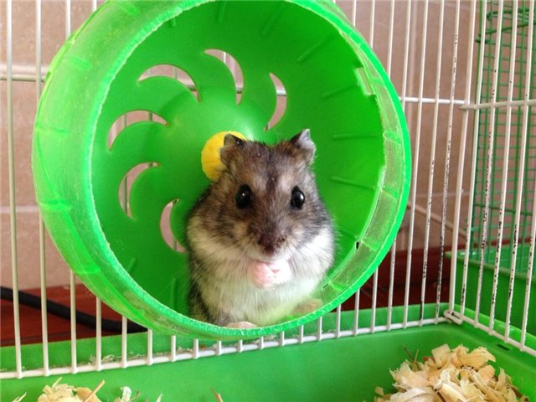

Slide 11
Задания, позволяющие сформировать опыт рассуждения при решении нестандартных задач – жизненных ситуаций
Формулировать вопрос.
Планировать исследование.
Делать выводы на основе полученных данных.
Приводить доказательства и аргументы.
Решать нестандартные задачи.

Slide 12
Задания в учебнике на основе знаниевого компонента | Задания на основе деятельностного компонента
Прочтите параграф. Ответьте на вопросы учебника. | Подготовьтесь задать разные вопросы (4) по данной теме.
Составьте пищевую цепь по картинке. | В Китае основным продуктом питания является рис. Китайцы заметили, что воробьи, поедающие рис, наносят вред сельскому хозяйству. За несколько лет были истреблены все птицы. Но урожай риса не увеличился, а уменьшился. Почему урожай риса не увеличился?

Slide 13
Способы организации работы
с изучаемым материалом:
трансформация материала под определённую коммуникативную задачу;
самостоятельное изучение нового материала без предварительного объяснения учителя;
самостоятельно полученная информация из дополнительных источников;
работа с материалом, содержащим противоречивые сведения, противоположные позиции и, следовательно, допускающим различное толкование.

Slide 14
Способы организации обратной связи
Лист обратной связи, составленный на основе ответа.
2. Рефлексивный лист
С какими трудностями вы встретились при выполнении работы?
Как вы думаете, почему вам было легко (трудно) справиться с заданием?
С какой задачей вы сегодня справились?
За что вы бы поставили себе высокую отметку?
Что бы вы посоветовали себе, если бы вам предложили выполнить эту работу ещё раз?
Если бы вам предложили выполнить эту работу ещё раз, что бы вы сделали по-другому?
Какую информацию вы бы включили в задание ещё, что бы убрали?

Slide 15


Slide 16

Спасибо за внимание !

